Slide 1




변희재 백민영

Slide 2

Decision tree
Pruning
타당성평가
Cross-validation
Box plot
prp-function을 통한 tree method

Slide 3




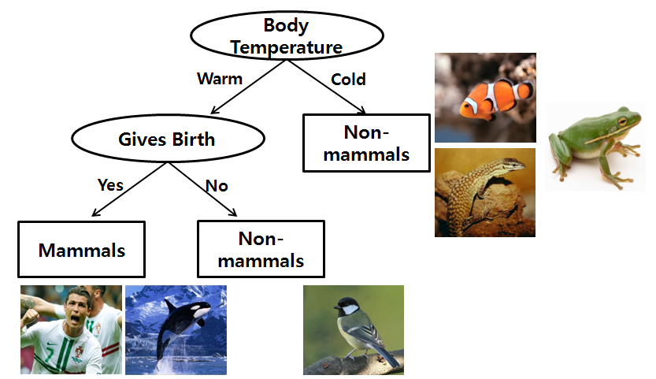

Decision Tree
Pruning
타당성 평가
Cross-validation
Box plot
Tree method
의사결정 규칙을 나무구조로 도표화하여 소집단으로 분류하거나 예측을 수행하는 분석방법

Slide 4

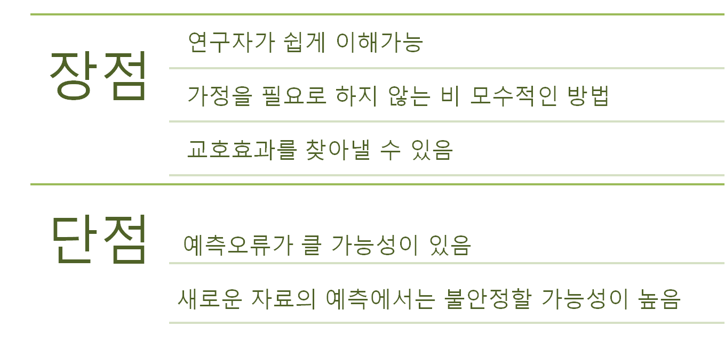

Decision Tree
Pruning
타당성 평가
Cross-validation
Box plot
Tree method

Slide 5

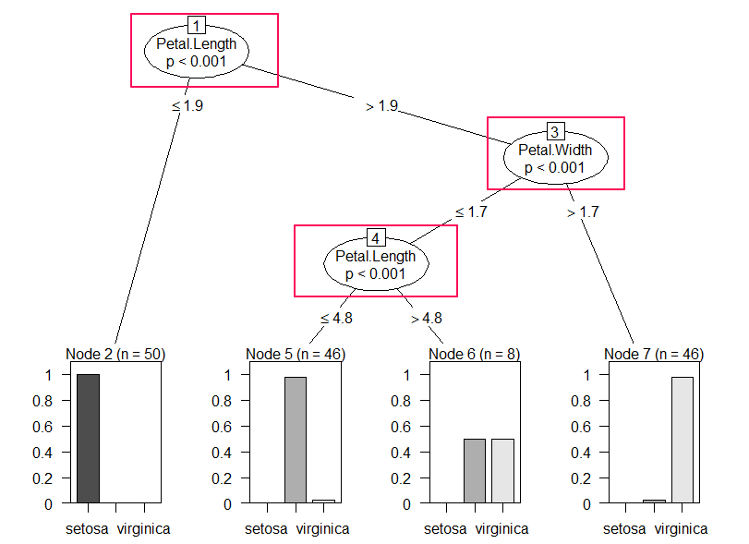
Decision Tree
Pruning
타당성 평가
Cross-validation
Box plot
Tree method
Ctree 함수를 사용할 때는 직접적으로 분류하는 기준을 넣어 주어야 함.

Slide 6

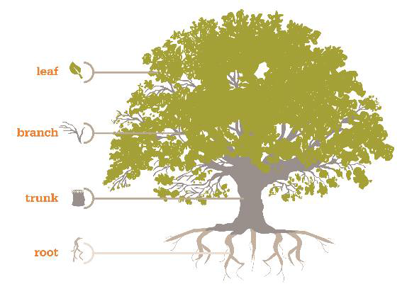
Decision Tree
Pruning
타당성 평가
Cross-validation
Box plot
Tree method
뿌리마디(root node) : 나무구조가 시작되는 마디로써 전체 자료로 이루어져 있다.
자식마디(child node) : 하나의 마디로부터 분리되어 나간 2개 이상의 마디들을 의미한다.
부모마디(parent node) :자식마디의 상위마디를 의미한다.
끝 마디(terminal node) 또는 잎(leaf) : 각 나무줄기의 끝에 위치하고 있는 마디를 의미한다.
중간마디(internal node) : 나무구조의 중간에 있는 끝 마디가 아닌 마디들을 의미한다.
가지(branch) : 하나의 마디로부터 끝 마디까지 연결된 일련의 선들을 의미하며, 이 때 가지를 이루고 있는 마디의 개수를 깊이(depth)라고 한다.

Slide 7


Decision Tree
Pruning
타당성 평가
Cross-validation
Box plot
Tree method
- 가능한 크고 많거나 복잡한 완벽한 tree를 세우고 얼마나 많은 모형을
보유하는지를 결정 해야 한다.
예를 들면, 계단식 회귀에서 이 주제는 연속적으로 언급 되고
Fit은 F검정이 유의수준 알파에서 기각 됐을 때 멈춰진다.
  T1~Tk를 나무 T의 말단 가지라고 하자.
  (여기서 절대값T는 말단 가지의 갯수이고 R(t)는 T의 위험을 뜻함)
  - 회귀 식의 비교에서 절대값 T는 자유 도와 잔차 제곱의 합과 유사하다.
  - 알파는 model에서 또 다른 변수로 첨가된 '비용'을 측정한 0에서부터
  무한대까지의 숫자라고 하자. 알파는 복잡한 매개변수라고 불려질 것
  이다.
  - R(T0)는 zero split tree의 위험이라고 하자.
  - 나무에서 비용이 되는 것을 Rα(T) = R(T) + α|T| 라고 정의하고 최소비용을
  갖는 full model의 sub tree가 되는 것을 Tα라고 정의하자.
  ( T0 = the full model T∞ = the model with no splits at all)

Slide 8

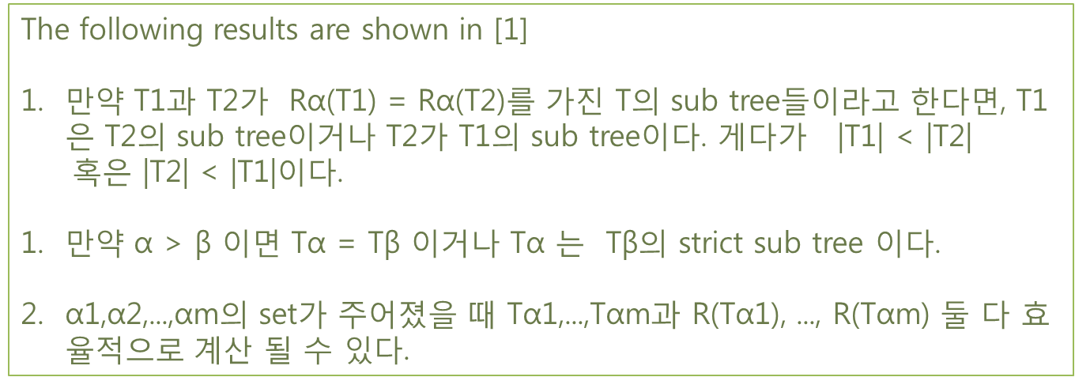
Decision Tree
Pruning
타당성 평가
Cross-validation
Box plot
Tree method

Slide 9


Decision Tree
Pruning
타당성 평가
Cross-validation
Box plot
Tree method
Over-fitting은 의사결정 tree와 많은 다른 예측적 모델에 대한 중요한 실제적인 어려움이다.
Over-fitting은 비용을 줄이기 위해 모델을 발전시켜 나갈 때 흔히 생기게 된다.
그것을 방지하기 위하여 pro-pruning을 한다.

Slide 10

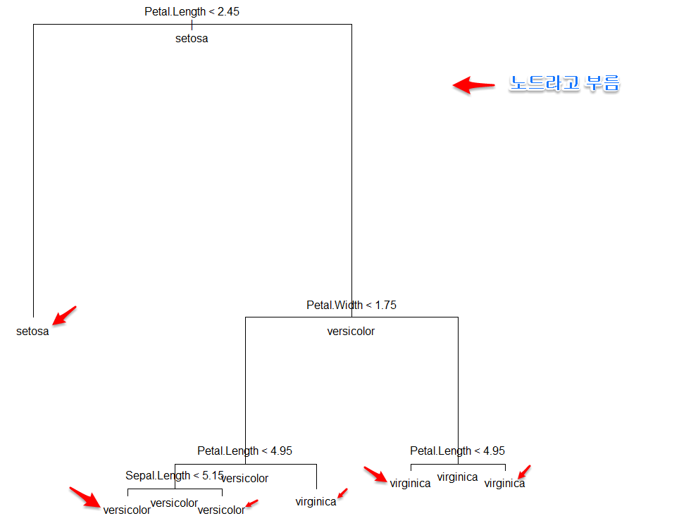

Decision Tree
Pruning
타당성 평가
Cross-validation
Box plot
Tree method
Tree 모형을 보게 된다면 범주형인 것을 알 수 있다.
petal length와 petal width 그리고 sepal length에 의하여 분류되고 있는 것을 볼 수 있다.

Slide 11

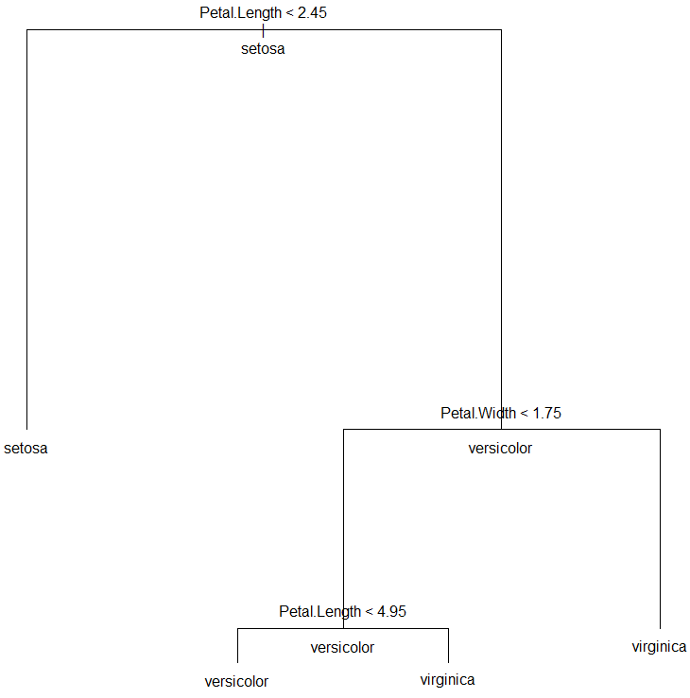
Decision Tree
Pruning
타당성 평가
Cross-validation
Box plot
Tree method
ir.tr1 = snip.tree(ir.tr, nodes = c(12, 7))
plot(ir.tr1)
text(ir.tr1, all = T)
par(pty = "s")
plot(iris[, 3],iris[, 4], type="n",xlab="petal length”, ylab="petal width")
text(iris[, 3], iris[, 4], c("s", "c", "v")[iris[, 5]])
Length와 width 에 의해서만 분류 되어 있음을 볼 수 있다.
partition으로 나뉘어 있는 것을 보면 더욱
정확히 petal width, length로 나뉘어져
있음을 확인할 수 있다.

Slide 12
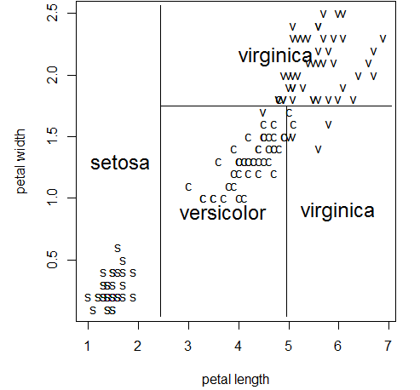
Decision Tree
Pruning
타당성 평가
Cross-validation
Box plot
Tree method
partition.tree(ir.tr1, add = TRUE, cex = 1.5)
Partition은 위의 트리 모형의 분류를 2차원 에 표현한 것이다.
Petal width과 length에 따른 setosa, versicolor, virginica 로 구획이 나뉘어져 있고 간간히 오 분류가 있는 것을 볼 수 있다.

Slide 13

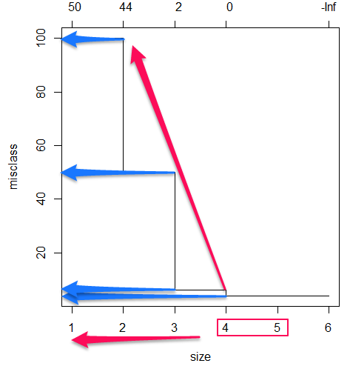
Decision Tree
Pruning
타당성 평가
Cross-validation
Box plot
Tree method
오분류율을 이용하여 가지치기한 그림은 위에서 c(12,7)를 지정하여 가지치기를 한 그림과 똑같은 결과를 얻을 수 있다.
오분류율에 대한 그래프를 보게 되면 ‘node 수가 4~5’일때 오분류율이 가장 낮음을 알 수 있다.
( ‘node 6’라면 과 적합 이라고 볼 수 있고 node가 1~3개 가 나오게 된다면 과소 적합이라고
볼 수 있다.)

Slide 14

Decision Tree
Pruning
타당성 평가
Cross-validation
Box plot
Tree method
[cross-validation 에 대한 방법론]
data set에서 계산되어진 를 Full model에 적합을 시킴. Beta_i 는 I_i 의 'typical value' 라고 정의 한다.
data set을 n개라 가정하고 s개의 그룹으로 나누어 준다. 우리는 그 그룹을 G_i로 지칭하며 i는 s개가 존재 한다.
전체의 G_1~G_i 중 1개를 validation set 으로 놓고 i-1개 즉 s-1 개의 그룹을 training data로 둔다. s-1개의 training data를 Full model에 적합 시킨 후 validation data를 넣어 s번 반복하여 예측에 대한 Test를 해본다.
원래 존재하는 Full model 과 Reduce model 간의 차이를 T(Beta_j)로 지칭을 하며 j는 1부터 m사이에 존재한다.
그것에 대한 risk를 계산하고 나서 전부 더한 후 평균을 내면 예측에 대한 얼마만큼의 오분류가 되었는지 알 수 있다.

Slide 15
Decision Tree
Pruning
타당성 평가
Cross-validation
Box plot
Tree method
*독일인들의 신용평가 data를 사용함*
par(mfrow=c(1,1))
n <- dim(german)[1]
test.size <- round(n/5)
error.rate.tr <- NULL
for ( i in 1:200) {
test <- sample(1:n, size=test.size, replace=F)
german.test <- german[test,-1]; actual <- german[test,1]
german.train <- german[-test,]
tr.german <- rpart(Default~.,data=german.train)
pred.tr <- (predict(tr.german,german.test) >= 0.5)
error.rate.tr <- c(error.rate.tr, mean(actual != pred.tr))
}
dim 함수를 통하여 german data의 n을 구해보면 1000개가 나온다. 그 후 200개의
그룹으로 나누어 준다. ( G_1~G_200에 해당 )
위의 방법론에 따라 full model에 적합 시킨 training data에 validation data를 200번을 반복하여 예측하고 그에 따른 오분류율을 계산하고 그것을 모두 더하여 평균을 낸다.

Slide 16

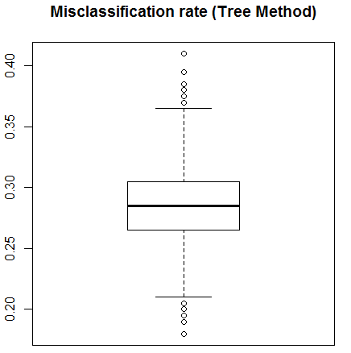
Decision Tree
Pruning
타당성 평가
Cross-validation
Box plot
Tree method
Boxplot을 보면 0.15~0.42 사이에
오분류율이 나타나며 그것들의 평
균은 0.285475임을 알 수 있다.

Slide 17
Decision Tree
Pruning
타당성 평가
Cross-validation
Box plot
Tree method
[ prp-function을 통한 6가지 방법 ]
plot 과 text 를 통해 그린 Tree 모형과 prp 를 사용한 Tree 모형의 비교.
nod에 대한 3가지 방법
color 입히기.
명암을 이용한 방법
줄기의 굵기 방법
tree모형을 3차원 표현
[‘R’을 이용한 prp function 통한 Tree모형화]
rpart package 와 rpart.plot package 그리고 plotmo package 를 loading
해야 함
prp-fucntion은 rpart를 그리는 함수이다. 이것은 자동적으로 가장 적합
하게 시각화 해준다. (rpart가 있다는 가정하에 사용가능)

Slide 18
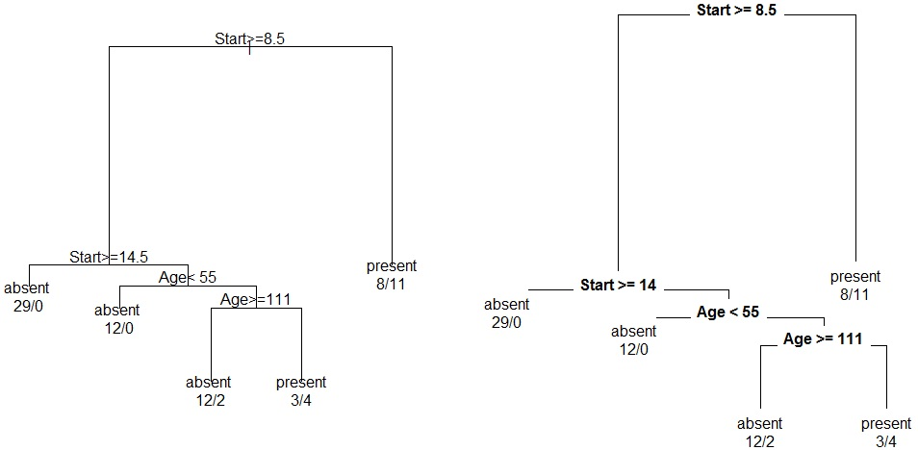
Decision Tree
Pruning
타당성 평가
Cross-validation
Box plot
Tree method
2. prp로 그린 Tree 모형
1. 기존 Tree모형
fit <- rpart(Kyphosis ~ Age + Number + Start, data=kyphosis) # from example(rpart)
par(mfrow=c(1,2), xpd=NA) # side by side comparison
plot(fit)
text(fit, use.n=TRUE)
prp(fit, extra=1, uniform=F, branch=1, yesno=F, border.col=0, xsep="/")

Slide 19
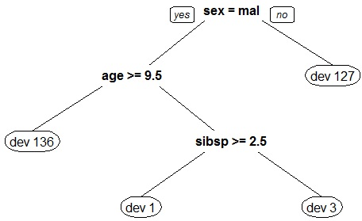
Decision Tree
Pruning
타당성 평가
Cross-validation
Box plot
Tree method
3.nod에 대한 3가지 방법
(Nod의 변화를 주는 option 3가지)
prp(tree, node.fun=function(x, labs, digits, varlen) paste("dev", x$frame$dev))

Slide 20
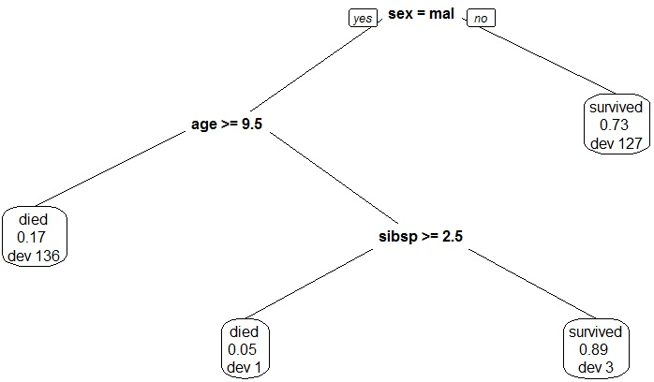
Decision Tree
Pruning
타당성 평가
Cross-validation
Box plot
Tree method
3.nod에 대한 3가지 방법
(Nod의 변화를 주는 option 3가지)
node.fun2 <- function(x, labs,digits, varlen)
{
paste(labs, "\ndev", x$frame$dev)
}
prp(tree,extra=6,node.fun=node.fun2)

Slide 21
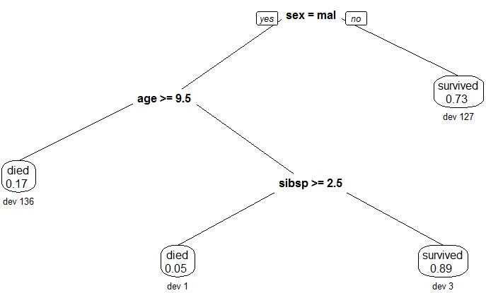
Decision Tree
Pruning
타당성 평가
Cross-validation
Box plot
Tree method
3.nod에 대한 3가지 방법
(Nod의 변화를 주는 option 3가지)
node.fun3 <- function(x, labs, digits, varlen)
{
paste(labs, "\n\ndev", x$frame$dev)
}
prp(tree, extra=6, node.fun=node.fun3)

Slide 22
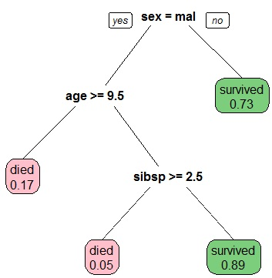
Decision Tree
Pruning
타당성 평가
Cross-validation
Box plot
Tree method
4. color 입히기
data(ptitanic)
tree <- rpart(survived~., data=ptitanic, cp=.02)
prp(tree, extra=6,box.col=c("pink", "palegreen3")[tree$frame$yval])

Slide 23
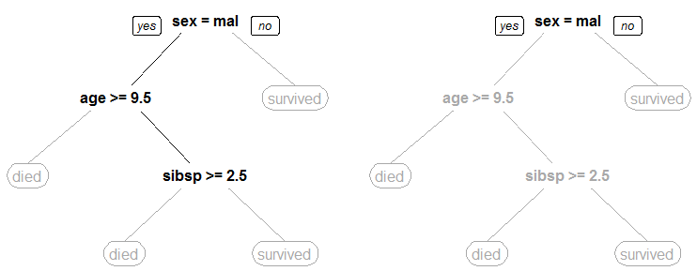
Decision Tree
Pruning
타당성 평가
Cross-validation
Box plot
Tree method
5.명암을 이용한 표현
complexities <- sort(unique(tree$frame$complexity))
for(complexity in complexities)
{
cols <- ifelse(tree$frame$complexity >= complexity, 1, "darkgray")
prp(tree, col=cols, branch.col=cols, split.col=cols)
Sys.sleep(1)
}

Slide 24
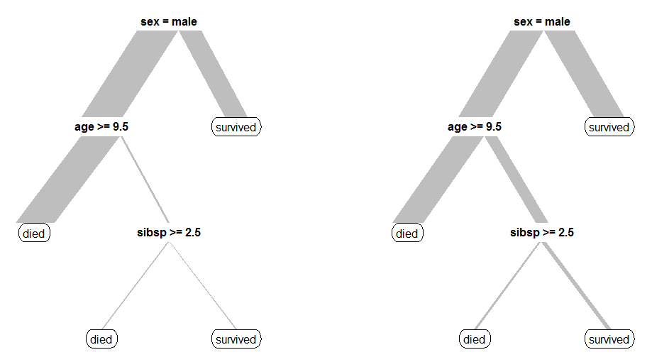
Decision Tree
Pruning
타당성 평가
Cross-validation
Box plot
Tree method
6.줄기의 굵기 표현
prp(tree, branch.type=2, yesno=FALSE, faclen=0)

Slide 25
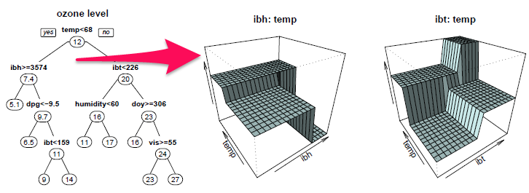
Decision Tree
Pruning
타당성 평가
Cross-validation
Box plot
Tree method
7. Tree모형을 3차원에 표현
tree <- rpart(Kyphosis~., data=kyphosis)
prp(tree, extra=7)
plotmo(tree, type="prob", nresponse="present")
# type="prob" is passed to predict()
plotmo(tree, type="prob", nresponse="present", type2="image", ngrid2=200,
col.response=ifelse(kyphosis$Kyphosis=="present", "red", "lightblue"))

Slide 26


